Slide 1
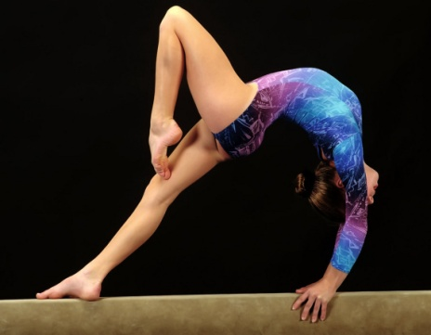
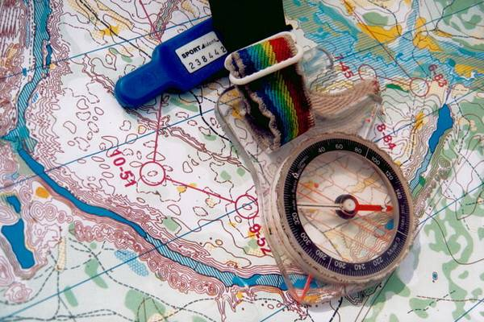
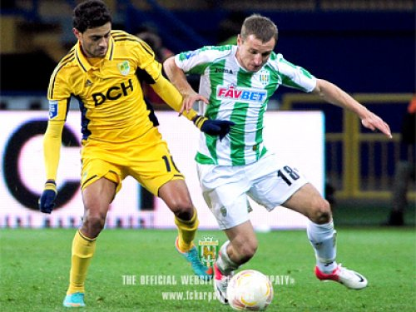
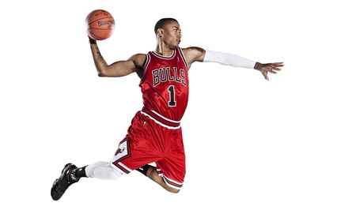

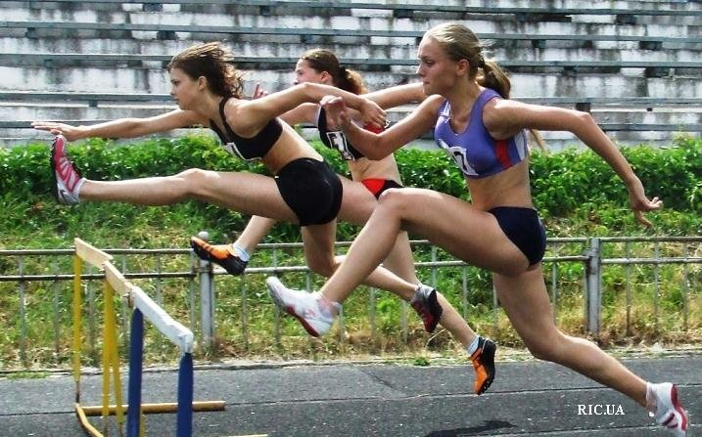
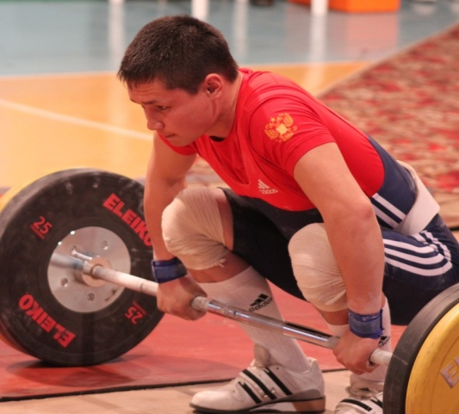
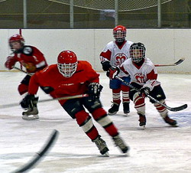

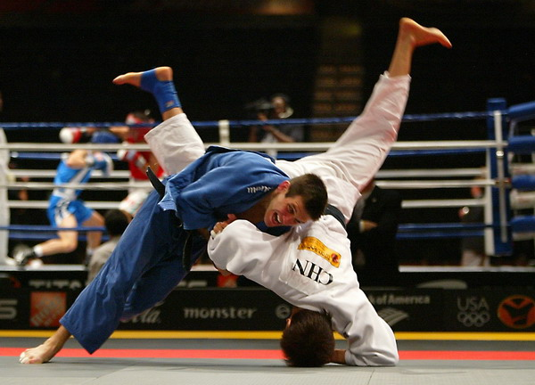
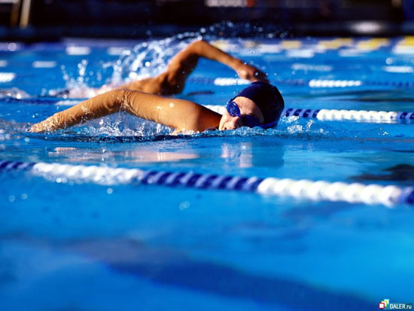
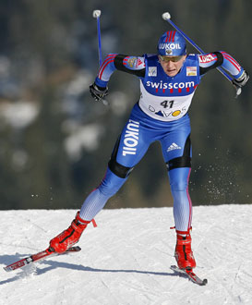
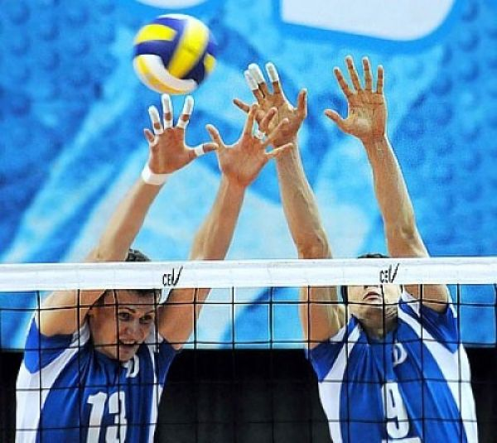
Набор в отделения МБУДО «ДЮСШ» на 2026-2027 учебный год
Вид спорта | Категория занимающихся | Тренеры | Контактная информация
Тяжёлая атлетика | Мальчики и девочки 10 лет и старше | Поляков Николай Владимирович Лысенко Сергей Александрович | Дворец спорта, ул. Кирова, 16а, 8-9123128101
Дзюдо | Мальчики и девочки 7-12 лет | Жучков Андрей Николаевич Храмцов Павел Сергеевич | Дворец спорта, ул. Кирова, 16а, 8-9227213785
Лёгкая атлетика | Мальчики и девочки 8-13 лет | Крайнов Владислав Валентинович Крайнова Елена Петровна Сазанов Евгений Игоревич | с/к «ДЮСШ» пр. Победы, 15а, 2-04-17
Лыжные гонки | Мальчики и девочки 9-10 лет | Летягина Гульниса Хакимяновна | с/к «ДЮСШ» пр. Победы, 15а, 2-04-17
Баскетбол | Мальчики 8-13 лет | Смердев Андрей Николаевич | МБОУ СОШ №30 ул. Советская, 43 8-9525212601
Волейбол | Девочки 8-12 лет | Макеева Алла Васильевна | КСК «Лидер», ул. Октябрьская, 9 8-9222388142
Спортивное ориентирование | Девочки, мальчики 7-14 лет | Гайденко Ирина Анатольевна | с/к «ДЮСШ» пр. Победы, 15а, 2-04-17 8-9000262408
Фигурное катание | Мальчики, девочки с 6 лет | Новикова Наталья Владимировна Корченкина Татьяна Владимировна | л/а «Высота, ул. Строительная, 33, 8-9220109910
Хоккей с шайбой | Мальчики 6-7 лет Мальчики 9-10 лет | Турковский Константин Викторович Печерских Андрей Григорьевич Гилязеев Артур Рашитович | л/а «Высота», ул. Строительная, 33, 8-9858174545, 8-9995887818, 8-9193082934
Плавание | Мальчики и девочки с 7 лет | Аверьянова Алина Олеговна Глазкова Римма Андреевна Середа Ольга Вячеславовна Середа Юрий Михайлович Савельева Оксана Валерьевна Калачева Марина Александровна | с/к «Дельфин», 5-60-11
Все справки по вопросам набора по телефону: 5-54-38, 5-65-76 (Администрация МБУДО «ДЮСШ»)

